Slide 1
Niveles y Flujos
Información adaptada del libro de Sterman, 2000. y del curso de dinámica de sistemas de la Universidad Nacional de Colombia Sede Medellín

Slide 2
Niveles, flujos y acumulación
Los diagramas causales poseen algunas limitantes
La más importante: no capturan la estructura de acumulación y flujos de los sistemas.
Los niveles:
  son acumulaciones.
  caracterizan el estado del sistema
  generan información para la toma de decisiones
  son la memoria del sistema
  crean retardos al acumular la diferencia entre lo que entra y lo que sale.

Slide 3
Niveles, flujos y acumulación
Ejemplos de niveles:
El inventario en una bodega
Número de personas empleadas en un negocio
El saldo de la cuenta de ahorros
Número de computadores en una firma
Número de usuarios de un servicio (telefonía celular, televisión por cable, internet, etc )
..............

Slide 4
Niveles, flujos y acumulación
El inventario se incrementa por el flujo de producción y decrece por el flujo de despachos.
El número de computadores en una firma se incrementa con nuevas adquisiciones y se reduce por obsolescencia
El saldo incrementa con los depósitos y decrece con los gastos.
El número de usuarios de un servicio se incrementa con nuevos clientes y se reduce por los clientes que cambian de proveedor o cambian de servicios
...............

Slide 5
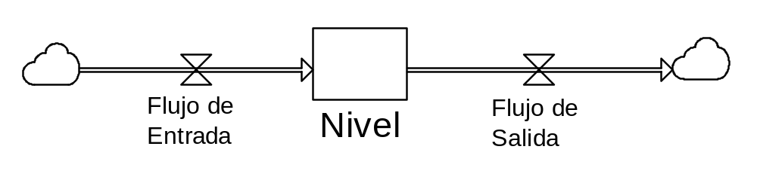
Diagramación
Estructura general:
Nivel
Flujo
Válvula (Regulador del Flujo)
Fuente o sumidero (Niveles por fuera de los límites del modelo)

Slide 6
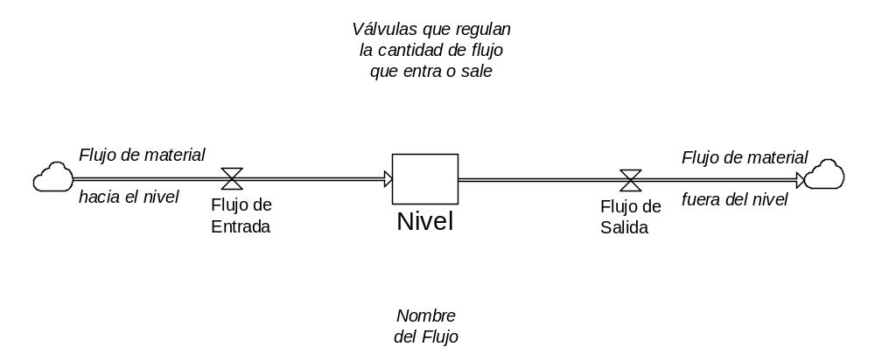
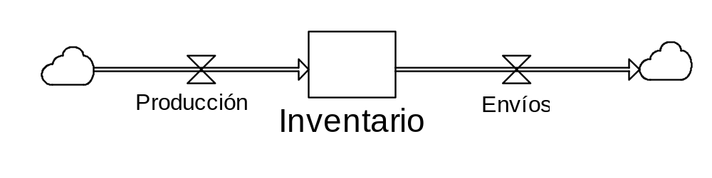
Diagramación

Slide 7
Representación matemática
Metáfora de la bañera

Slide 8
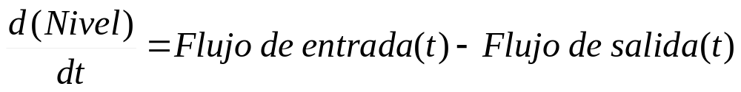
Representación matemática
Los niveles se acumulan o integran sus flujos
El flujo neto en un nivel es la tasa de cambio del nivel.
La tasa neta de cambio de un nivel es la derivada.

Slide 9
Representación matemática
Para cualquier sistema de ecuaciones diferenciales o integrales.
Se puede construir el mapa de niveles y flujos.
Otra forma de notación:

Slide 10
Contribución de los niveles a la dinámica (Mass, 1980)
Los niveles caracterizan el estado del sistema y sirven de base para tomar acciones.
  Ejemplo Piloto
Los niveles le dan a los sistemas inercia y memoria.
  Ejemplo: el Ozono, las Creencias
Los niveles son la fuente de los retardos.
  Ejemplo: Envío de correos, Construcción
Los niveles diferencian las tasas de flujo y crean desequilibrio dinámico.
  Ejemplo: cultivos, producción, consumo

Slide 11
Identificación de niveles y flujos
Unidades de medida:
  Los niveles son generalmente una cantidad
  Los flujos son medidos en las mismas unidades de la cantidad por unidad de tiempo.
Prueba de la foto.
  Los niveles caracterizan el estado de un sistema ⇒ Imagine que congela el sistema como en una foto !!!.
  Los niveles son las cosas que se pueden contar.

Slide 12
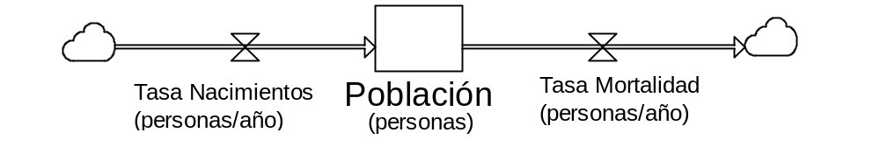
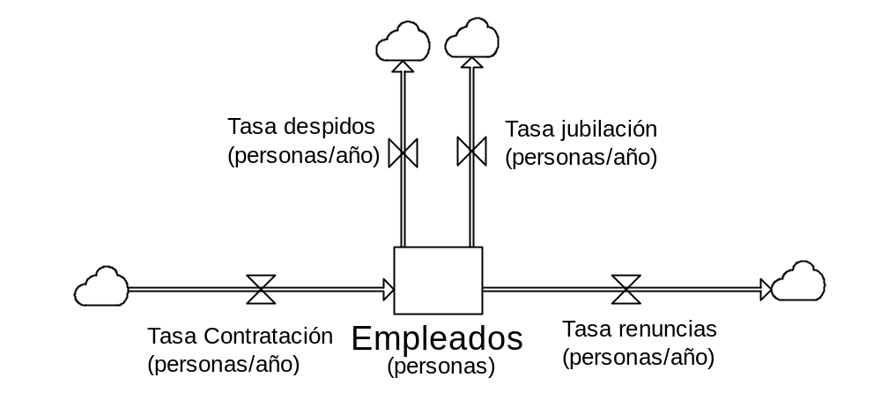
Identificación de niveles y flujos

Slide 13
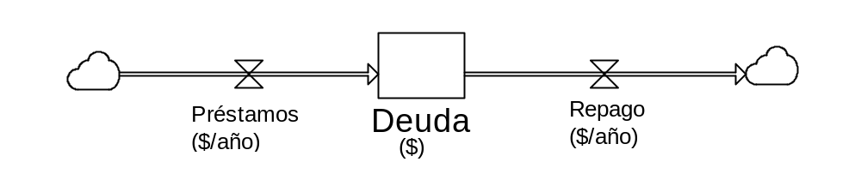
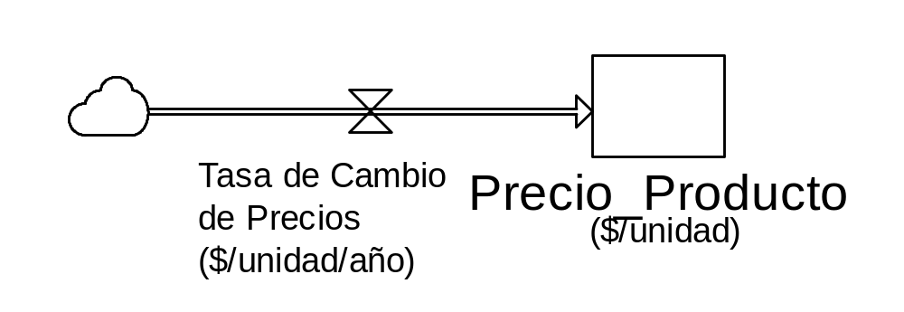
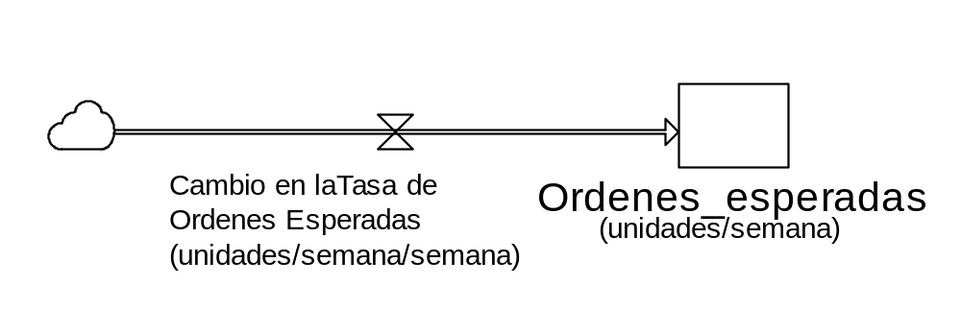
Identificación de niveles y flujos

Slide 14
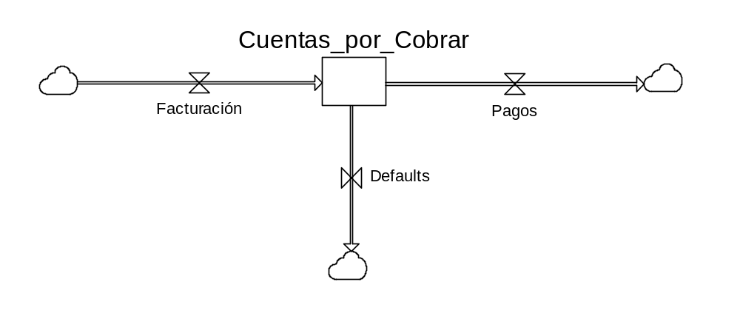
Identificación de niveles y flujos
Conservación de material:
  Los contenidos de las redes de niveles y flujos se conservan.
  Los items en el nivel permanecen ahí hasta que salen.

Slide 15
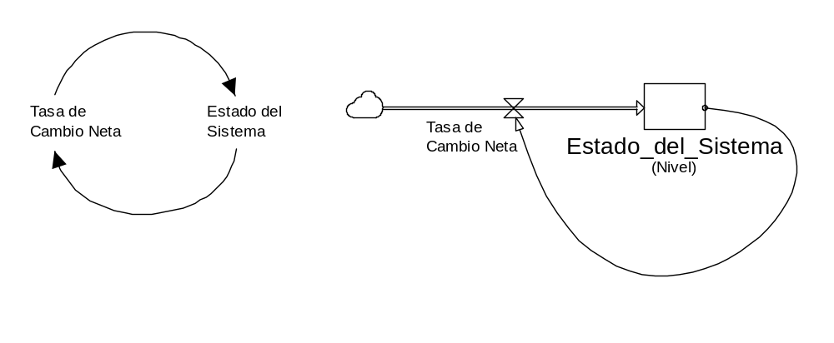
Identificación de niveles y flujos
Sistemas de estado determinado:
  Por teoría de control para sistemas dinámicos:
  Un nivel unicamente cambia por flujos de entrada y salida
  Los niveles a su vez determinan los flujos.

Slide 16
Identificación de niveles y flujos
Variables auxiliares:
  La descripción matemática de un sistema sólo requiere de niveles y sus tasas de cambio.
  Por claridad, se utilizan variables intermedias o auxiliares.
  Las auxiliares pueden ser funciones de los niveles (y constantes o entradas exógenas)
  Sirven para realizar transformaciones y cálculos intermedios
Las variables cambian solamente a través de sus tasas:
  No puede haber vínculos causales directos a un nivel

Slide 17
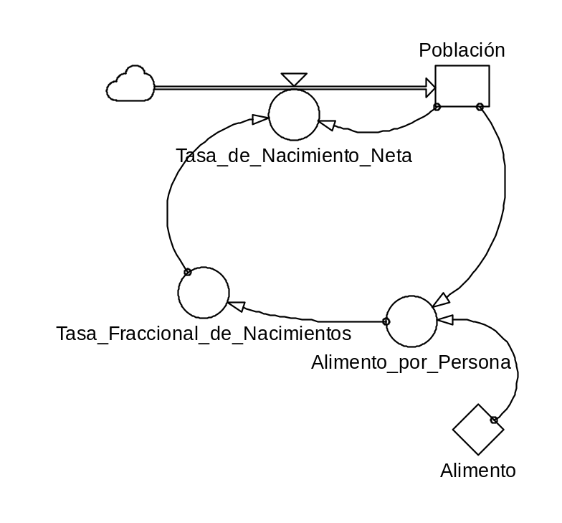
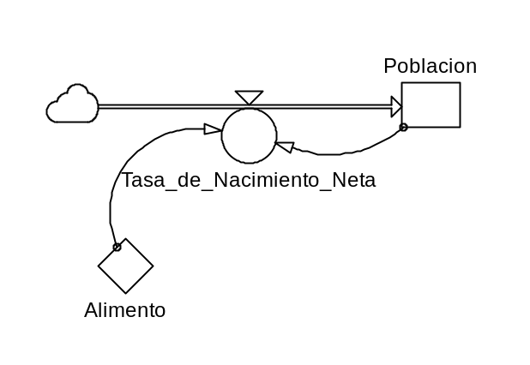
Identificación de niveles y flujos
Correcto Incorrecto

Slide 18
Identificación de niveles y flujos
Tiempo continuo y flujos instantáneos:
  Dinámica de Sistemas representa el tiempo como continuo.
  Los eventos ocurren en cualquier momento, y el tiempo puede ser dividido en finos intervalos de tiempo.
  Nadie puede medir el valor instantáneo de ningún flujo.
Flujos continuamente divisibles vs. flujos de unidades enteras:
  Las unidades fluyendo hacia y desde un nivel pueden ser:
    continuamente divisibles o
    un número discreto de items.

Slide 19
Identificación de niveles y flujos
Qué aproximación de modelamiento usar?
  Asegurese que su software de modelación y el método incluyan los procesos de realimentación.
  A veces una hoja de cálculo es suficiente!!!
Flujos y niveles en la práctica:
  Pueden utilizarse las representaciones matemáticas o los mapas de diagramas y flujos (diagramas de Forrester).
  Los primeros son para sobradores !!!!
  Los segundos pueden llegar a ser muy abstractos.
  Lo más común es que le pinten esquemas gráficos que ilustran como funciona el sistema

Slide 20



Identificación de niveles y flujos
Quejas en Proceso
Quejas Resueltas
Quejas Recibidas

